Slide 1

建置臺灣多樣性主題邀稿
報告人：陳良首、郭怡棻

Slide 2
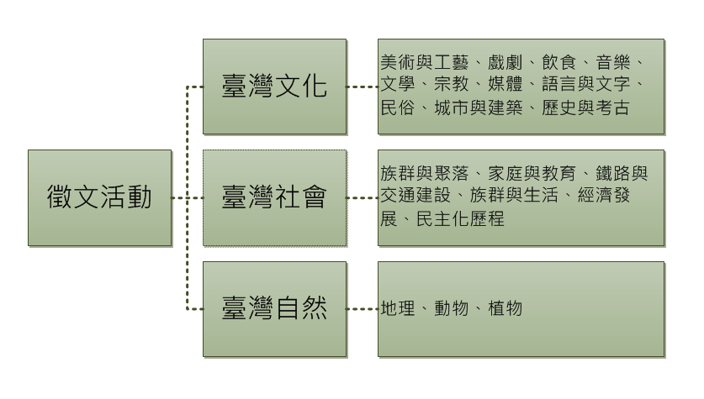
建置臺灣多樣性邀稿活動主題分類

Slide 3
「歷史與考古」主題邀稿規劃
總論 | 歷史與考古
細項/總論 | 臺灣的史前文化與遺址
 | 原住民與南島語族
 | 鄭氏治臺以前的臺灣
 | 荷蘭人佔領下的臺灣
 | 西班牙人佔領下的臺灣
 | 鄭氏治臺時期的臺灣
 | 清領前期的臺灣
 | 清領後期的臺灣
 | 日本統治下的臺灣
 | 戰後的臺灣
主題邀稿(舉例) | 日治時期 | 臺灣割讓與乙未割臺
 |  | 霧社事件

Slide 4
「歷史與考古」主題邀稿規劃
◆邀請相關領域專家學者撰寫有關臺灣歷史
與考古的主題文章
◆歡迎計畫團隊成員針對計畫主題撰寫推廣
性文章
◆歡迎各計畫推薦團隊數位典藏的精彩資料
與題材，由我們邀請專家學者撰稿

Slide 5
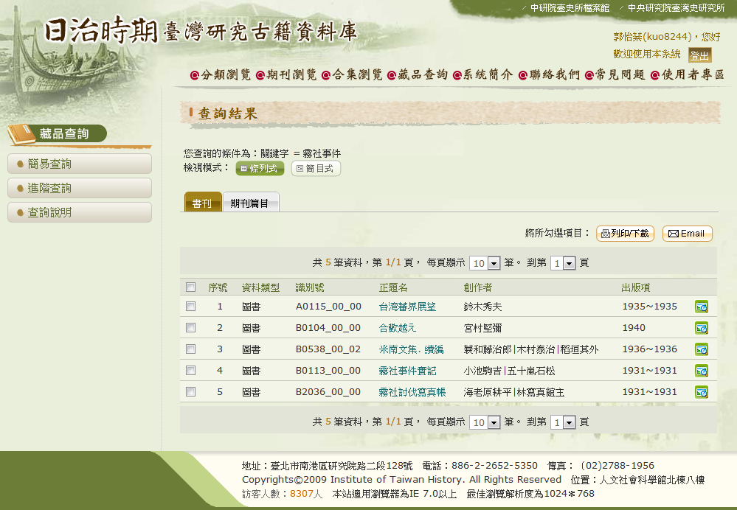

Slide 6
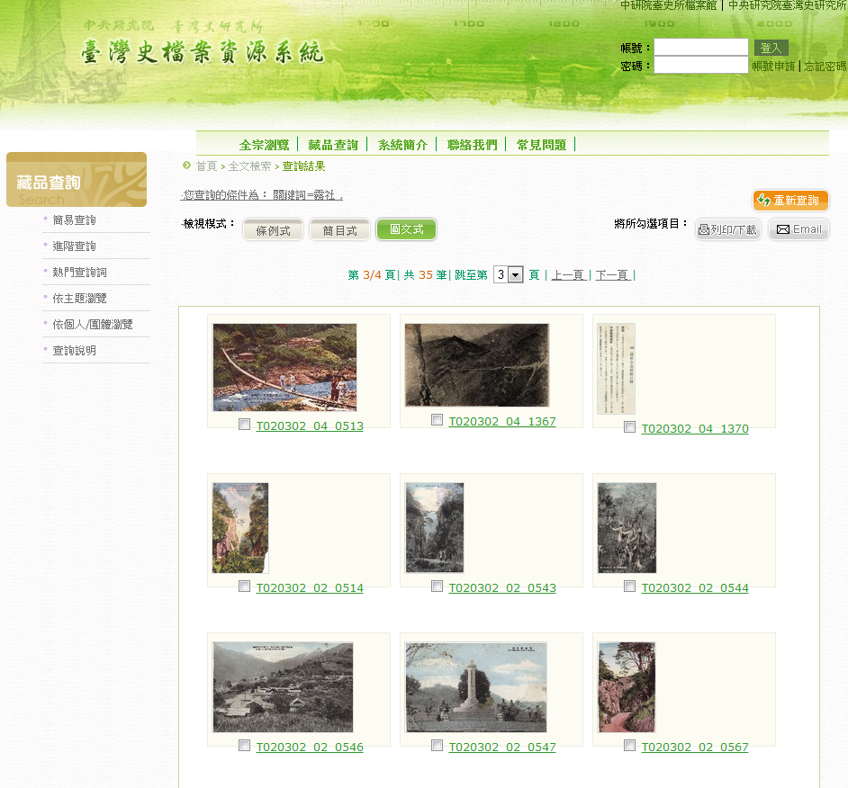

Slide 7
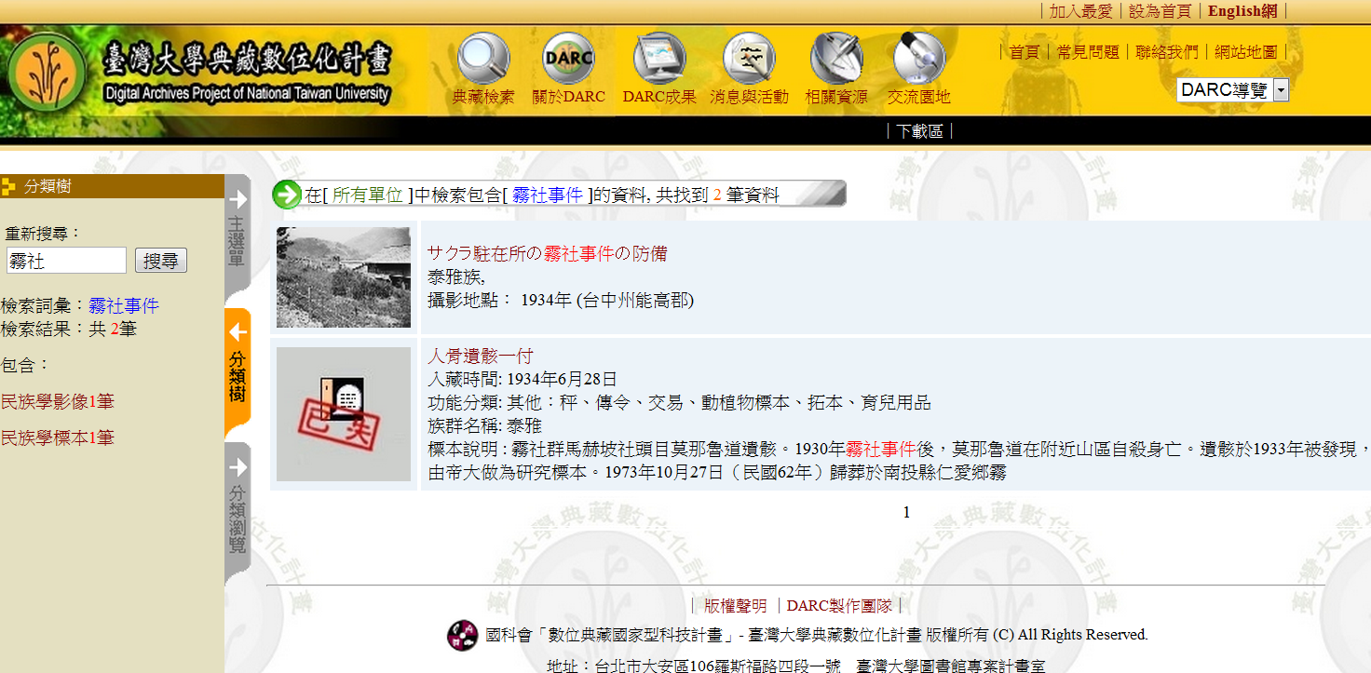

Slide 8

向世界說你的故事

Slide 9
感謝大家的聆聽

